Slide 1
Problema clasică de transport cost fix Depozit și magazin
Várdai Erwin

Slide 2
Structura Codului
1. Funcția citire() pentru citirea datelor din fișiere.
2. Funcția prob_transport() pentru implementarea algoritmului de transport.
3. Funcția procesare_date() pentru procesarea mai multor fișiere simultan.
4. Exportarea rezultatelor în fișier CSV.

Slide 3
Funcția citire() - Detalii de Implementare
1. Se parcurg liniile fișierului și se identifică secțiunile relevante.
2. Datele sunt stocate în liste și matrice.
3. Funcția returnează un dicționar ce conține toate datele necesare.

Slide 4

Funcția citire() - parametri
- Fjk: costurile fixe de livrare de la fiecare depozit la fiecare magazin.
- d: numărul de depozite.
- r: numărul de magazine.
- SCj: capacitățile depozitelor.
- Dk: cerințele magazinelor.
- Cjk: matricea costurilor între depozite și magazine.
- Fj: costurile fixe pentru deschiderea unui depozit

Slide 5
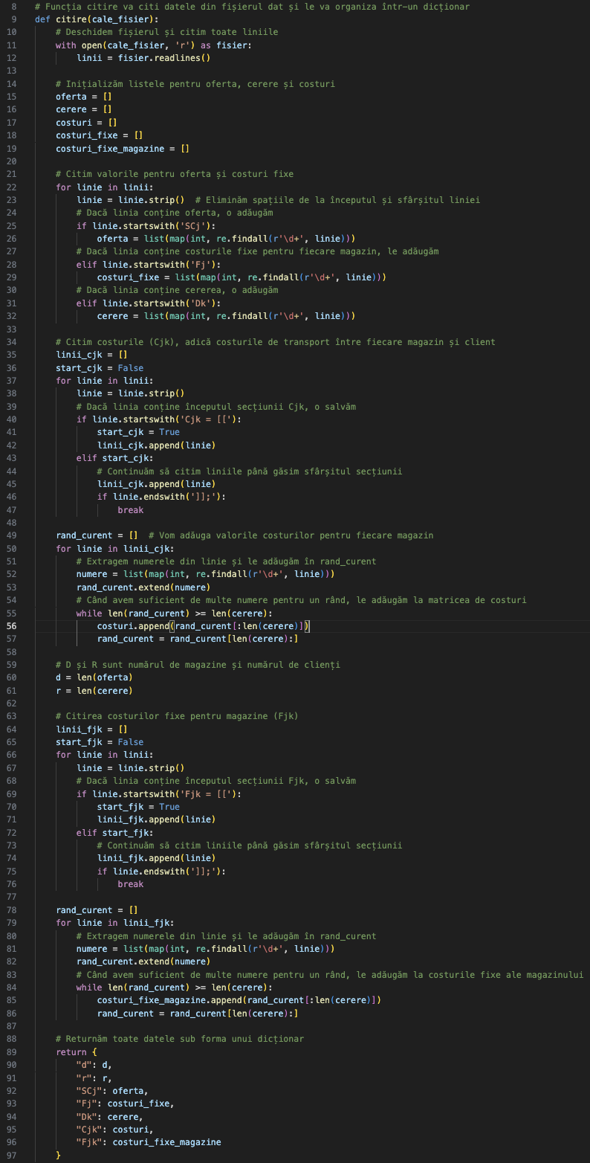
Cod
Funcția citire(cale_fisier) deschide fișierul specificat și citește toate liniile acestuia. Ea inițializează liste goale pentru a stoca datele despre oferta depozitelor, cerințele magazinelor, costurile de transport și costurile fixe. În continuare, funcția parcurge fișierul linie cu linie, căutând secțiunile care conțin informațiile necesare. Dacă o linie conține informații despre oferta depozitelor (SCj), costurile fixe ale magazinelor (Fj) sau cerințele magazinelor (Dk), aceasta este procesată și valorile sunt extrase și adăugate în listele corespunzătoare. După aceea, funcția caută secțiunea Cjk pentru a extrage costurile de transport între depozite și magazine, iar apoi secțiunea Fjk pentru costurile fixe ale fiecărui magazin. Funcția determină numărul de depozite și magazine și returnează toate aceste date sub forma unui dicționar, care include dimensiunile problemei și valorile citite.

Slide 6

Funcția prob_transport() - Implementare
1. Se inițializează o matrice pentru soluția de transport și variabilele necesare. Se face o copie a matricei de costuri de transport pentru a evita modificarea directă a acesteia. Se creează o matrice solutie_transport pentru a stoca rezultatele transportului, iar variabila cost_total este setată inițial la 0.
2. Se procesează fiecare magazin și client pentru a calcula penalitățile minime, care reprezintă diferența dintre cele mai mici costuri de transport. Penalitățile sunt utilizate pentru a selecta rândul sau coloana cu costul cel mai mic, alegând astfel transportul optim în funcție de costurile variabile și fixe.
3. Se actualizează stocurile depozitelor și cerințele magazinelor pe măsură ce se efectuează transportul. După ce se determină cât se poate transporta între un depozit și un magazin, se actualizează oferta și cererea acestora. Dacă oferta unui depozit sau cererea unui magazin devine 0, aceștia sunt marcați ca fiind completati.
4. Se calculează costul total al transportului, adunând costurile variabile (în funcție de cantitățile transportate și costurile de transport) și costurile fixe pentru fiecare magazin. În final, se returnează costul total, soluția de transport și stocurile actualizate ale depozitelor și cerințele magazinelor.

Slide 7
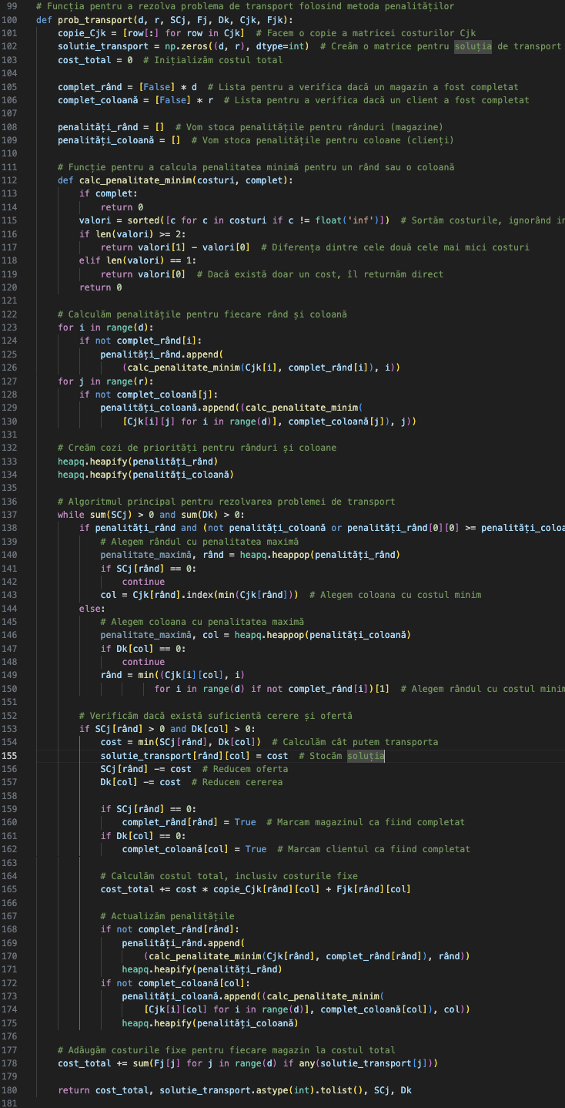
Funcția Prob_transport()
Funcția prob_transport() implementează un algoritm pentru rezolvarea problemei de transport, având ca scop minimizarea costurilor totale de distribuție, inclusiv costurile fixe și variabile. În primul rând, funcția creează o copie a matricei de costuri și inițializează o matrice pentru soluția de transport, împreună cu variabilele necesare pentru calculul costului total și pentru urmărirea stării depozitelor și magazinelor.
Apoi, pentru fiecare depozit și client, se calculează penalitățile minime, care reprezintă diferențele dintre cele mai mici costuri de transport disponibile. Funcția utilizează aceste penalități pentru a selecta cel mai avantajos transport între depozit și client. Se verifică dacă există suficientă ofertă și cerere pentru a face transportul și, în funcție de aceasta, se actualizează stocurile și cerințele.
Costul total este calculat ținând cont atât de costurile variabile (calculând cât se transportă și costul asociat fiecărui transport), cât și de costurile fixe pentru fiecare magazin. Penalitățile pentru depozite și clienți sunt actualizate pe măsură ce transportul se efectuează. În final, funcția returnează costul total al transportului, soluția de transport și datele actualizate ale stocurilor și cerințelor magazinelor.

Slide 8
Funcția procesare_date() - Implementare
1. Creează o listă de fișiere de intrare organizate pe dimensiuni (`small`, `medium`, `large`).
2. Pentru fiecare fișier:
- Se citesc datele.
- Se calculează costul total folosind prob_transport().
3. Rezultatele sunt salvate într-un fișier CSV.
Această funcție procesează mai multe fișiere, aplicând algoritmul pe fiecare și exportând rezultatele într-un fișier CSV.

Slide 9
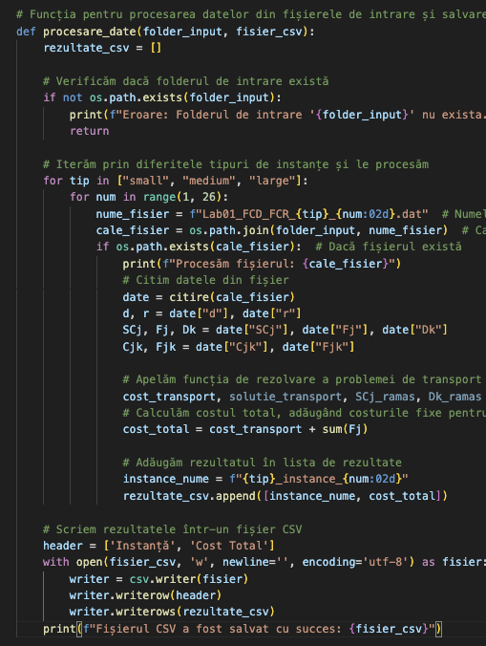
Cod
Funcția procesare_date() procesează fișierele dintr-un folder specificat și salvează rezultatele într-un fișier CSV. Aceasta începe prin verificarea existenței folderului de intrare. Dacă folderul nu există, afișează un mesaj de eroare și se oprește. Apoi, funcția iterează prin diferitele tipuri de instanțe (“small”, “medium”, “large”) și pentru fiecare instanță de tip, iterează prin numerele de instanță (de la 1 la 25). Numele fișierului pentru fiecare instanță este construit și se verifică dacă fișierul există.
Pentru fiecare fișier existent, funcția citește datele utilizând funcția citire(), extrage dimensiunile problemei (numărul de depozite și magazine), stocurile, cerințele, matricele de costuri și costurile fixe. După ce datele sunt citite, se apelează funcția prob_transport() pentru a rezolva problema de transport și a calcula costul total. La acest cost se adaugă costurile fixe pentru fiecare magazin.
Rezultatele sunt adăugate într-o listă, unde pentru fiecare instanță sunt salvate numele instanței și costul total calculat. La final, aceste rezultate sunt scrise într-un fișier CSV cu un antet care conține titlurile “Instanță” și “Cost Total”. Funcția afișează un mesaj de succes după ce fișierul CSV a fost salvat.

Slide 10
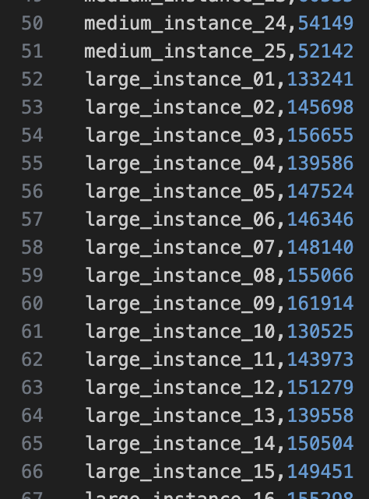
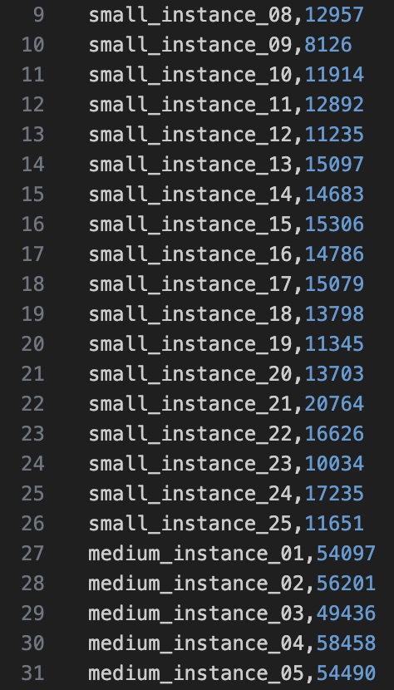
rezultat
În urma procesării datelor, se poate observa o creștere semnificativă a costului total de transport pe măsură ce instanțele devin mai mari. Pentru instanțele de tip “small”, costul total variază între aproximativ 8000 și 18000, cu majoritatea instanțelor situându-se în jurul valorii de 13000. În cazul instanțelor “medium”, costurile sunt semnificativ mai mari, variind între 49000 și 65000, iar pentru instanțele de tip “large”, costul total ajunge la valori mult mai mari, între 130000 și 160000, indicând complexitatea și dimensiunea problemelor. Acest comportament este așteptat, deoarece numărul de depozite și magazine crește, iar cerințele și oferta devin mai mari, ceea ce duce la o distribuție mai costisitoare.

Slide 11
Concluzie
Codul prezentat demonstrează o implementare practică a procesării fișierelor de intrare, citind datele din fișierele specificate, aplicând algoritmul de transport pentru a calcula costul total și salvând rezultatele într-un fișier CSV. Acesta optimizează fluxul de date și calculează costurile într-un mod eficient, generând un raport cu costurile totale pentru fiecare instanță de problemă procesată.

